Slide 1
Sumo Primero
Adiciones hasta 20
1° Básico. Unidad 3.
Capítulo 10: Adiciones hasta 20.
Apoyar el uso de la técnica de Completar a 10 para la Practica de la página 12.

Slide 2
Calcula 9 + 5
utilizando la técnica de completar a 10.

Slide 3
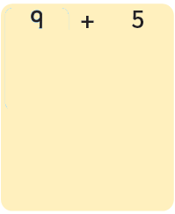
¿Cómo calcular 9 + 5?
¿Cómo completo 10?

Slide 4
¿Cómo calcular 9 + 5?
A 9 le falta 1 para llegar a 10.

Slide 5
¿Cómo calcular 9 + 5?
1
4
Saco una ficha amarilla
y la pongo junto a las 9 rojas.

Slide 6
¿Cómo calcular 9 + 5?
1
4
Ahora me queda
10 + 4.

Slide 7
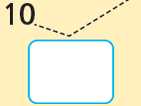
¿Cómo calcular 9 + 5?
1
4
10 + 4 = 14
14

